Slide 1
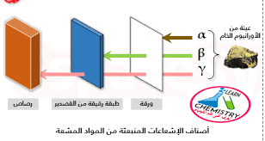

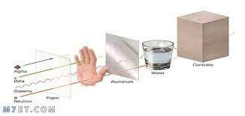
أنواع الإشعاعات النووية

Slide 2
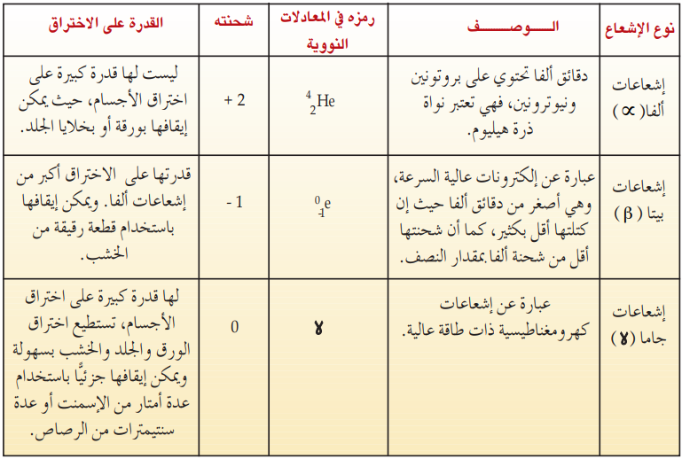

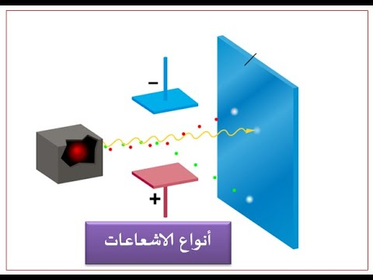
أنواع الإشعاعات:
اكتشف العالم رذرفورد
أن مركبات اليورانيوم
تصدر ثلاثة أنواع من
الإشعاعات

Slide 3
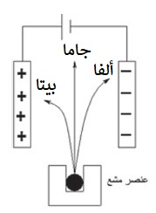
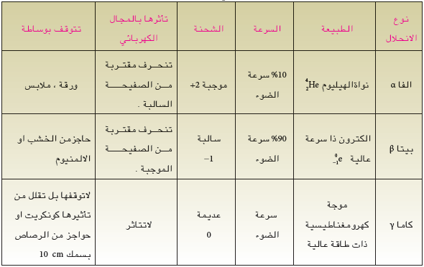
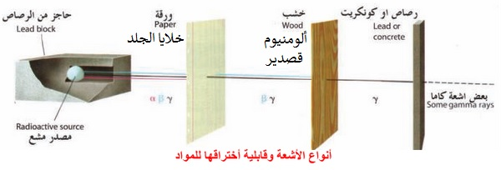

Slide 4

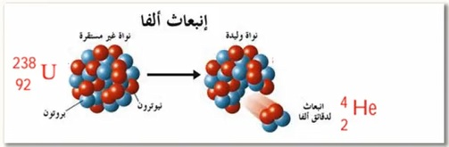






انحلال دقائق ألفا $α$
يؤدي إلى تحوله إلى عنصر آخر
العدد الكتلي يقل بمقدار 4
العدد الذري يقل بمقدار 2
لأنها تحتوي على بروتونين ونيوترونين
تنطلق من النواة وتؤدي إلى تغير العدد الكتلي والذري للعنصر الأصلي
${}_{92}^{234}U$ ${}_{88}^{226}{Ra }$ + ………………
${}_{92}^{234}U$ ${}_{88}^{226}{Ra }$ + 2 ${}_{2}^{4}{He }$

Slide 5
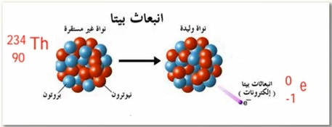




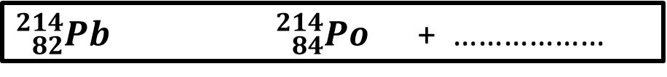


انحلال أشعة بيتا $β$
يؤدي إلى تحوله إلى عنصر آخر عدده الذري يزيد بمقدار واحد
يحدث عند تحول النيوترون في النواة إلى بروتون وإلكترون
${}_{82}^{214}{Pb}$ ${}_{84}^{214}{Po }$ + ………………
${}_{82}^{214}{Pb}$ ${}_{84}^{214}{Po }$ + 2 ${}_{−1}^{0}{e }$

Slide 6

انحلال أشعة جاما $γ$
يكون أحياناً مصاحباً لانحلال ألفا أو لانحلال بيتا
لا تؤثر على العدد الذري أوالعدد الكتلي للعنصر المشع
لأنها عبارة عن أشعة كهرومغناطيسية

Slide 7
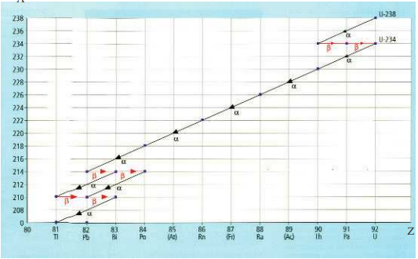

سلسلة الانحلال الإشعاعي
يقصد بها انحلال عنصر إلى عنصر آخر حتى يصل إلى عنصر مستقر
سلسلة الانحلال الاشعاعي في الشكل المقابل
تبدأ بعنصر اليورانيوم ${}_{92}^{238}U$
وتنتهي بعنصر الرصاص ${}_{82}^{207}{Pb}$

Slide 8
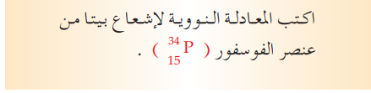
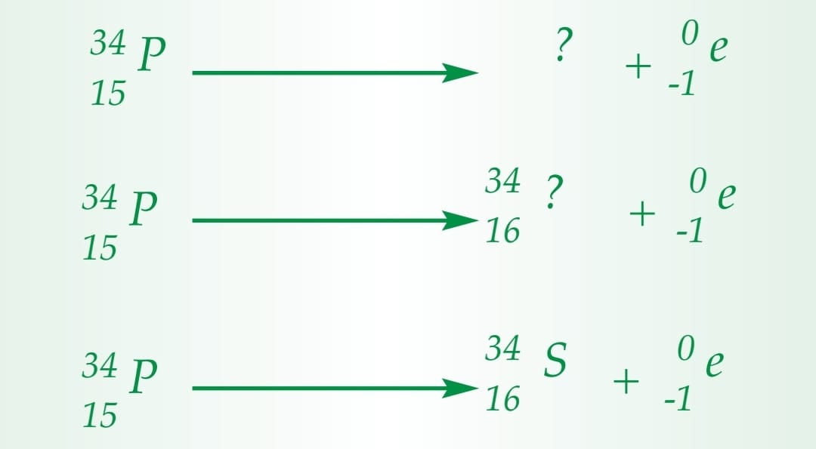
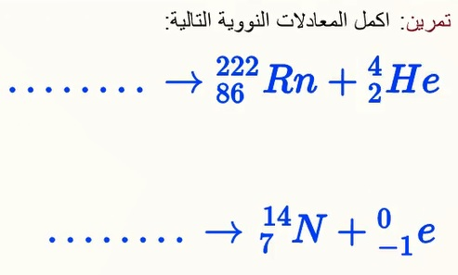
مثال :-

Slide 9
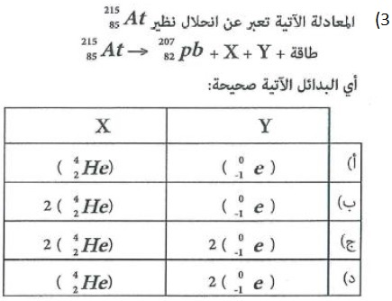
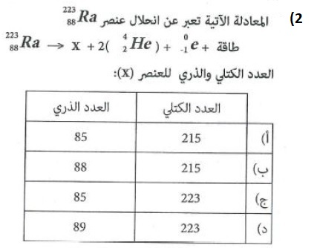

Slide 10
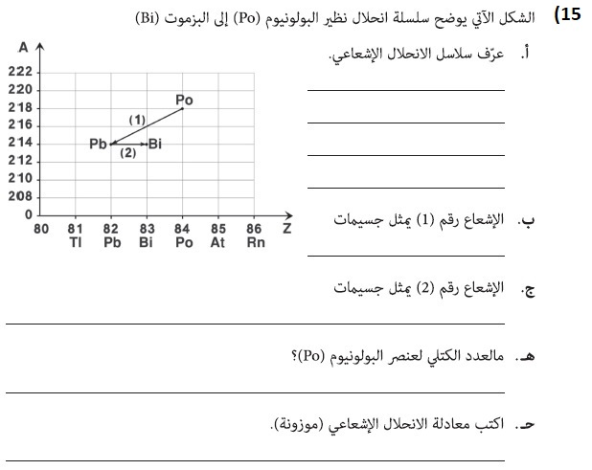
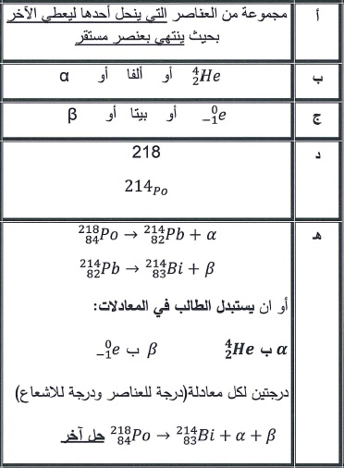

Slide 11
